Slide 1

KA-Sharing
Benjamin Kanzler, Christopher Pschibila, Dominik Kunzmann, Vincent Neuhoff, Orlando Jähde
Notes:
Oli=Requirements-Engineer

Slide 2

Agenda
Projektstatus
User Experience
Prototyp

Slide 3

Projektstatus
Status vom 11.03.2019
1. Sprint: In Bearbeitung
2. Sprint: In Vorbereitung
Status vom 18.03.2019
1. Sprint: Fertiggestellt
2. Sprint: Fertiggestellt
3. Sprint: Fertiggestellt
4. Sprint: In Vorbereitung
Vincent Neuhoff / Product Owner
Notes:
Kernfunktionalität zu 75%
Sprint 1 (Fahrzeug ausleihen): soll 11.03, tatsächliche Fertigstellung 17.03
Sprint 2 (Fahrzeug zurückgeben): Fertigstellung 18.03
Sprint 2 (Fahrzeug hinzufügen): Fertigstellung 18.03
Sprint 2 (Fahrzeug ausbuchen): Vorbereitung

Slide 4
User Experience
Hauptaugenmerk:
Usability (einfache Bedienbarkeit)
Look & Feel
Christopher Pschibila / UX-Manager

Slide 5
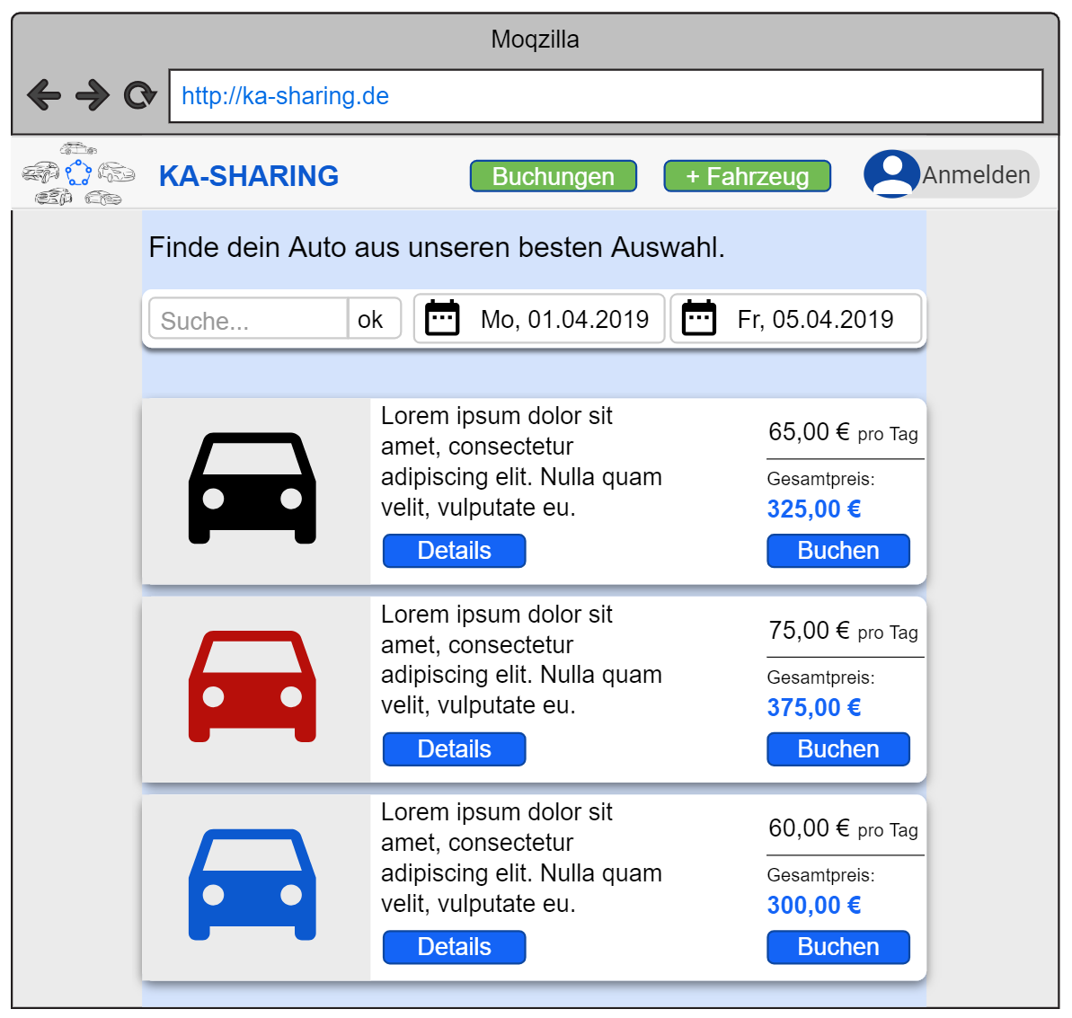

Slide 6
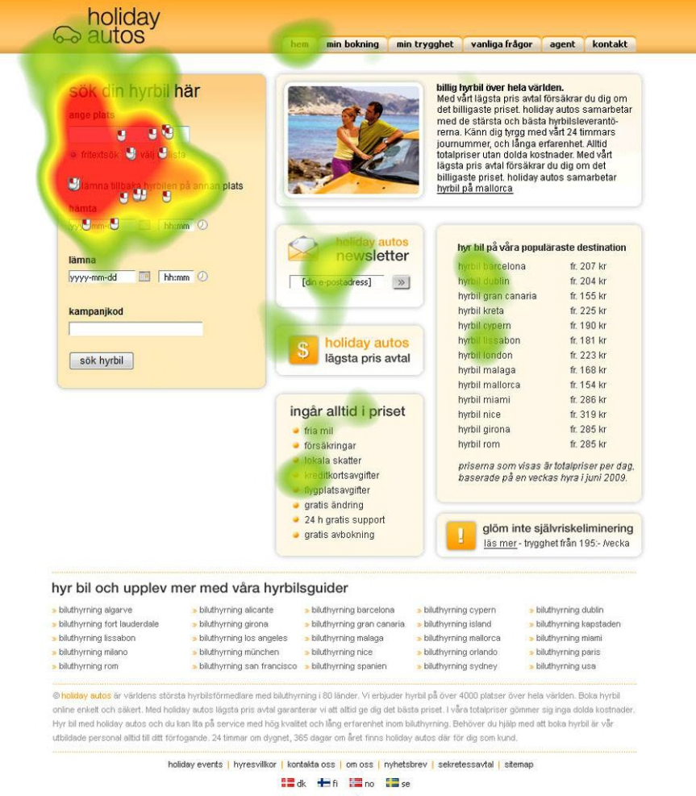

Slide 7
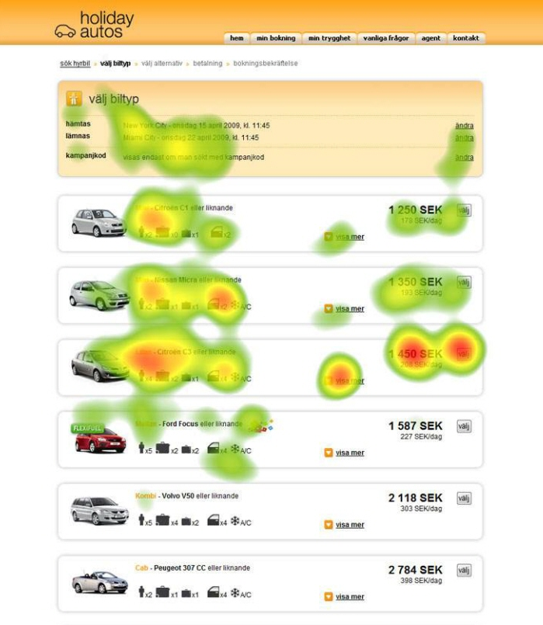

Slide 8
Live Demo

